Slide 1
opetuksen järjestäjän opiskeluhuoltosuunnitelma
Helilän koulu toimintasuunnitelma
2024-2025

Slide 2
sisällys
1. Opiskeluhuolto koulussa
2. Yhteisöllinen opiskeluhuolto
3. Yksilökohtainen opiskeluhuolto
4. Yhteistyön järjestäminen oppilaiden ja heidän perheidensä sekä koulussa työskentelevien ja muiden oppilaiden hyvinvointia tukevien tahojen kanssa
5. Kiusaamisen, häirinnän, väkivallan, rikosten ja rikollisten tekojen ennaltaehkäisy ja puuttuminen
6. Opiskeluhuoltosuunnitelman toteuttaminen, seuraaminen ja arviointi
Liite 1 Opetuksen järjestäjän opiskeluhuoltosuunnitelma
Liite 2 Opiskeluhuollon vuosikello

Slide 3
1 OPISKELUHUOLTO KOULUSSA
OPISKELUHUOLTO
Tarkoitetaan oppilaan hyvän oppimisen, hyvän psyykkisen ja fyysisen terveyden sekä sosiaalisen hyvinvoinnin edistämistä ja ylläpitämistä kouluyhteisössä ehkäisemällä mahdollisimman varhain oppimiseen ja hyvinvointiin liittyviä haasteita
Toteutetaan ensisijaisesti koko kouluyhteisöä tukevana yhteisöllisenä työnä, joka on kaikkien yhteinen tehtävä
Jokaisella oppilaalla on oikeus yksilökohtaiseen opiskeluhuoltoon, johon kuuluu terveydenhoitajan, kuraattorin ja psykologin palvelut
Perusopetukseen valmistavassa opetuksessa noudatetaan perusopetuksen opiskeluhuoltosuunnitelmaa. Erityistä huomiota on kiinnitettävä tulkitsemispalveluihin
KOULU
Helilän koulu on perusasteen oppilaitos, joka tarjoaa opetusta luokka-asteilla 6-9. Koulu sijaitsee Kotkan kaupungissa Helilän kaupunginosassa, ja koulun oppilasalueena on Korkeakosken, Kyminkartanon ja Otsolan alakoulujen koulupiirit.
Yleisopetuksen ryhmiä 20, lisäksi koulussa toimii 4 erityisopetuksen pienryhmää. Yksi pienryhmistä on oman toiminnan ohjauksen ryhmä ja kolme oppimisen haasteiden pienryhmää. Oppilaat opiskelevat näissä ryhmissä yksilöllisen oppimissuunnitelman mukaan.
Perusopetuksen oppilasmäärä on lukuvuoden 2024-2025 alussa 410. Koulussa on 40 opettajaa, koulunkäynninohjaajia 7 sekä muuhun henkilökuntaan kuuluvaa henkilöstöä 9.

Slide 4
1 OPISKELUHUOLTO KOULUSSA
Opiskeluhuollon ohjausryhmä
Opiskeluhuollon kuntakohtainen suunnittelu, kehittäminen, ohjaus ja arviointi
Kymenlaakson lasten ja nuorten hyvinvointisuunnitelma
Koulukohtainen opiskeluhuoltoryhmä
Kouluyhteisön hyvinvoinnin ja turvallisuuden edistäminen
Velvoittaa kaikkia kouluyhteisössä toimivia
Monialainen asiantuntijaryhmä ja opiskeluhuollon palvelut
Kotkan kaupunkistrategia
Ennaltaehkäisevä toiminta
Ohjaa yhteisöllistä opiskeluhuoltoa ja laatii koulukohtaisen toimenpidesuunnitelman
Opiskeluhuollon palvelut: kuraattori- ja psykologi – ja kouluterveydenhuollon palvelut
Monialainen asiantuntijaryhmä; kootaan oppilaan/ryhmän tuen tarpeen selvittämiseksi ja opiskeluhuollon palvelujen järjestämiseksi, oppilaan/huoltajan suostumus ja osallisuus, kirjataan opiskeluhuoltokertomukseen, joka talletetaan opiskelu-huoltorekisteriin
Unicefin lapsiystävällinen kunta -prosessi
Opetusjärjestelyihin (pedagogiset asiakirjat) liittyvään moniammatilliseen käsittelyyn voi osallistua myös opiskeluhuollon palveluiden ammattilaisia
(Perusopetuslaki 16§ ja 17§)

Slide 5
2 YHTEISÖLLINEN OPISKELUHUOLTO
YHTEISÖLLINEN OPISKELUHUOLTO:
ENSISIJAISTA
EHKÄISEVÄÄ
KUULUU KAIKILLE
turvallisuus, terveellisyys ja esteettömyys*
nivelvaiheet
monialainen yhteistyö
toimintakulttuuri
yhteisöllinen opiskelu-huoltoryhmä
tapahtumat, toiminnat
yhteistyö koulun ulkopuoliset tahot
*Yhdenvertaisuussuunnitelma, tasa-arvosuunnitelma, päihdesuunnitelma, turvallisuussuunnitelma, järjestyssäännöt, suunnitelma oppilaan suojaamiseksi väkivallalta, kiusaamiselta ja häirinnältä, pelastussuunnitelma, terveellisyyden, turvallisuuden ja hyvinvoinnin tarkastus

Slide 6
2 YHTEISÖLLINEN OPISKELUHUOLTO
On suunnitelmallista ja tavoitteellista. Tavoitteena on edistää oppimista, hyvinvointia, hyvää vuorovaikutusta ja osallisuutta. Tämä toteutuu toimintakulttuurin sekä yhteisesti sovittujen toimintatapojen kautta.
Yhteisöllinen opiskeluhuoltotyö:
tukee koko kouluyhteisöä
ensisijainen opiskeluhuollon työtapa
tukee esteettömyyttä ja turvallisuutta
Osallisuus
toteutuu koulun kaikkien jäsenten mukaan lukien oppilaat ja vanhemmat arvostuksena, tasavertaisuutena ja luottamuksena
luo mahdollisuuksia toimia, vaikuttaa ja kehittää kouluyhteisöä yhdessä
KOULU
Tänä lukuvuonna meidän yhteisöllisen opiskeluhuollon tavoitteena on:
1. Kaikille kouluille yhteinen, opetuksen järjestäjän asettama tavoite: Hyvinvoiva kouluyhteisö 2023-2025
2. Arvostava kohtaaminen. Miten puhua niin, että toisissa syntyy halu kuunnella ja miten kuunnella, että toisessa syntyy halu puhua.” (Isaacs 2001)
3. Dialogisten toimintatapojen käyttäminen koulussa.
Tarkempi vuosikello löytyy suunnitelman lopusta

Slide 7
2 YHTEISÖLLINEN OPISKELUHUOLTO
Esimerkki yhteisöllisen opiskeluhuoltoryhmän kokoonpanosta. Koulun opiskeluhuoltoryhmä suunnittelee, toteuttaa, kehittää ja arvioi opiskeluhuoltoa.
KOULU
Yhteisöllinen opiskeluhuoltoryhmä kokoontuu n. kolmen viikon välein. Sekä tämän lisäksi tarvittaessa.
Alkusyksystä asetetaan yhteisöllisen opiskeluhuollon tavoitteet. Ennen joulua tehdään väliarviointi suhteessa asetettuihin tavoitteisiin. Kevään viimeisellä kerralla arvioidaan lomakkeiston avulla opiskeluhuollon toteutumista. Yhteisöllisen opiskeluhuoltoryhmän jäseniä ovat rehtori (pj), apulaisrehtori, laaja-alainen erityisopettaja, opiskeluhuollon kuraattori, oppilaanohjaaja, kouluterveydenhoitaja, koulunuorisotyöntekijä, koulunkäynninohjaaja, kouluhyvinvointitiimin vetäjä, tukioppilaiden ohjaaja sekä oppilaskunnan ohjaava opettaja. Oppilasedustajat osallistuvat yhteisöllisen oppilashuoltoryhmän kokoontumisiin vähintään kerran lukukaudessa. Ryhmään voidaan kutsua myös asiantuntijoina opettajia, oppilaita, vanhempaintoimikunnan edustajia sekä eri viranomaisia.
Yhteisöllinen opiskelu-huoltoryhmä
Oppilas
Huoltaja
Nuorisotyön edustaja
Erityis-opettaja
Oppilaan-ohjaaja
Rehtori
koollekutsuja
Kuraattori
Terveyden-hoitaja
Psykologi
Muu koulun henkilöstö
Koulun ulkopuoliset yhteistyötahot

Slide 8
3 YKSILÖKOHTAINEN OPISKELUHUOLTO
Yksilökohtaisella opiskeluhuollolla tarkoitetaan yksittäisille oppilaille annettavia kouluterveydenhuollon palveluja, opiskeluhuollon kuraattori-ja psykologipalveluja sekä monialaista yksilökohtaista opiskeluhuoltoa, johon kuuluu yksittäisen oppilaan asiassa koottava monialainen asiantuntijaryhmä. Opiskeluhuollon palvelut järjestää hyvinvointialue.
Kaikki oppilaiden kanssa työskentelevät ovat vastuussa tuen tarpeen tunnistamisessa
Kouluterveyden-huollon palvelut
Opiskeluhuollon kuraattoripalvelut
Monialainen
asiantuntijaryhmä
Opiskeluhuollon psykologipalvelut
Oppilaalle suunnatut palvelut

Slide 9

3 YKSILÖKOHTAINEN OPISKELUHUOLTO
Oppilaan terveydentilan seuraaminen ja edistäminen terveystarkastuksilla, terveysneuvonnalla ja ohjauksella sekä tuen tarpeen varhainen tunnistaminen ja tarvittavan tuen järjestäminen sekä hoitoon ohjaaminen
Huoltajien kasvatustehtävän tukeminen
Terveydenhoitaja : Riikka Penttinen
puh. 040 6306130
Paikalla: ma-pe
Kouluterveyden-
huollonpalvelut
Opiskeluhuollon kuraattoripalvelut
Monialainen
asiantuntijaryhmä
Opiskeluhuollon psykologipalvelut
Tarjoaa apua oppilaille koulunkäyntiin, erilaisiin elämäntilanteisiin, vapaa-aikaan ja ihmissuhteisiin liittyvissä asioissa sekä tekee yhteistyötä huoltajien, koulun henkilökunnan ja yhteistyötahojen kanssa
Selvittää oppilaan tuen tarvetta, antaa ohjausta ja neuvontaa oppilaalle ja huoltajalle sekä ohjaa tarvittaviin tukitoimiin
Oppilaalla on mahdollisuus hakeutua kuraattorille itse, huoltajan tai henkilökunnan ohjaamana
Kuraattori: Päivi Lehtoranta
puh. 040 830 4508
Paikalla: ti-pe
Oppilaalle suunnatut palvelut
Tukee lapsia, nuoria ja heidän perheitään kehitykseen, psyykkiseen terveyteen ja hyvinvointiin liittyvissä asioissa neuvonnan, ohjauksen ja konsultaation avulla.
Osallistuu oppimisen tuen suunnitteluun ja tarvittaessa arvioi oppilaan kehityksessä, koulunkäynnissä tai oppimisessa esiin tulevia pulmia
Oppilaitoksen henkilökunnalla on mahdollisuus tarvittaessa keskustella konsultoivan psykologin kanssa
Yksittäisen oppilaan asiassa koottava monialainen asiantuntijaryhmä
Perustuu aina vapaaehtoisuuteen ja edellyttää oppilaan/ja huoltajan suostumusta
Tutustu tarkemmin seuraavassa diassa

Slide 10
Monialainen asiantuntijaryhmä
Monialainen yksilökohtainen opiskeluhuolto voi olla tarpeellista oppilaan tuen tarpeen selvittämiseksi ja opiskeluhuollon tuen järjestämiseksi. Yksittäisen oppilaan monialaista opiskeluhuoltoa toteutetaan tapauskohtaisesti tilanteen ja tarpeen mukaisesti koottavassa asiantuntijaryhmässä. Oppilas ja huoltajat ovat vahvasti osallisina yksilökohtaisessa opiskeluhuoltotyössä ja työskentely vaatii heidän suostumuksensa.
Oppilaan tuen järjestäminen
Huoli oppilaasta
Työntekijä, jolla huoli herää, ottaa huolen puheeksi oppilaan ja tarvittaessa huoltajan kanssa.
Asian käsittely ja päätökset
Monialaisen asiantuntijaryhmän tapaamisessa oppilas/huoltajat allekirjoittavat suostumuslomakkeen asian käsittelyyn
Seuranta ja arviointi
Asiantuntija-ryhmän koolle kutsuminen
Työntekijä konsultoi tarvittaessa oppilaan/huoltajan suostumuksella tai nimettömänä toista työntekijää, jolle asia työtehtävien perusteella kuuluu (opettaja, erityisopettaja, opinto-ohjaaja, kuraattori, terveydenhoitaja, psykologi )
Tapaamisessa nimetään vastuuhenkilö, joka huolehtii opiskeluhuoltokertomuksen kirjaamisesta (muistio )
Tapaamisessa sovitaan jatkotoimenpiteistä ja niiden vastuuhenkilöistä sekä mahdollisesta seurantatapaamisesta
Arvioidaan sovittujen toimenpiteiden vaikuttavuutta
Tarvittaessa jatketaan huolta aiheuttaneen asian käsittelyä ja sovitaan jatkotoimista
Työntekijä sopii oppilaan/huoltajan kanssa tarvittavista jatkotoimista ja ketkä kutsutaan monialaiseen asiantuntijaryhmään
Työntekijä kutsuu monialaisen asiantuntijaryhmän koolle oppilaan tuen tarpeen selvittämiseksi ja opiskeluhuollon palveluiden tai muiden tarvittavien tukitoimien järjestämiseksi

Slide 11
4 YHTEISTYÖN JÄRJESTÄMINEN OPPILAIDEN JA HEIDÄN PERHEIDENSÄ SEKÄ KOULUSSA TYÖSKENTELEVIEN JA MUIDEN OPPILAIDEN HYVINVOINTIA TUKEVIEN TAHOJEN KANSSA
Yhteistyö perustuu luottamukseen, avoimuuteen ja kunnioittavaan suhtautumiseen salassapitosäädöksiä noudattaen sekä huomioiden oppilaan ikä ja kehitystaso
Oppilaiden ja huoltajien näkemyksiä koulun käytänteistä ja kehitettävistä asioista voidaan kerätä erilaisilla kyselyillä
Oppilaskunnan ja monissa kouluissa toimivan vanhempaintoimikunnan osallisuus yhteisöllisen opiskeluhuollon suunnittelussa, toteuttamisessa ja arvioinnissa on tärkeää
Oppilaiden ja huoltajien edustajat kutsutaan yhteisöllisen opiskeluhuoltoryhmän palaveriin vähintään kerran vuodessa
Yksilökohtaisen opiskeluhuollon suunnittelu, toteuttaminen ja arviointi tehdään aina yhdessä oppilaan ja/tai huoltajan kanssa
Helilän koulun käytössä olevat yhteistyömuodot:
❖ Tiedottaminen ( Wilma)
❖ Erilaiset keskustelut huoltajan ja oppilaiden kanssa (esim. oppimisen ja opiskeluhuollon tuki)
❖ Huoltajien kanssa tehtävässä yhteistyössä arviointikeskusteluilla (6. luokkalaiset) on merkittävä osa
❖ Huoltajaillat, vanhempainillat / vanhempainvartit
❖ Vanhempaintoimikunta
❖ Aamupäiväkahvit huoltajille
❖ Yhteiset teemapäivät
❖ Tukioppilastoiminta, oppilaskunta
❖ Kartoitukset ja kyselyt

Slide 12
5 SUUNNITELMAT OPPILAIDEN SUOJAAMISEKSI VÄKIVALLALTA, KIUSAAMISELTA JA HÄIRINNÄLTÄ SEKÄ KRIISISUUNNITELMA
KOULU
Koulun Pedanet-sivuilta löytyy suunnitelma oppilaiden suojaamiseksi väkivallalta, kiusaamiselta ja häirinnältä
Yhteisöllinen ja yksilökohtainen opiskeluhuoltotyö
Tukioppilas- ja oppilaskuntatoiminta
Yhteistyö koulunuorisotyön kanssa
Hyvinvoiva kouluyhteisön toimintasuunnitelma
Yhteiset toimintamallit
Kriisitilanteessa yhteys rehtoriin tai rehtorin poissa ollessa apulaisrehtoriin.
Kotkan opetustoimessa on käytössä kaikille yhteinen toimintamalli kiusaamisen, häirintään, väkivallan, rikoksien ja rikollisten tekojen ennaltaehkäisemiseksi ja niihin puuttumiseksi
Jokaisella koululla on oma kriisisuunnitelmansa, johon on kuvattu toimenpiteet kriisitilanteissa. Se ei ole julkinen asiakirja.

Slide 13
6 OPISKELUHUOLTOSUUNNITELMAN TOTEUTTAMINEN, SEURAAMINEN JA ARVIOINTI
Koulujen yhteisöllinen opiskeluhuoltoryhmä vastaa opiskeluhuoltosuunnitelman toteuttamisesta, seurannasta ja arvioinnista
Kuluneen lukuvuoden tavoitteet arvioidaan kevätlukukauden lopulla ja samalla asetetaan uudet tavoitteet seuraavalle lukuvuodelle
Opetuksen järjestäjä kokoaa tiedot, seuraa ja arvioi koulujen opiskeluhuoltosuunnitelmia ja niiden toteutumista
HELILÄN KOULU
❖ Koulussa toteutetaan lukuvuosittain koulun sisäinen arviointi opiskeluhuollon lukuvuodelle asetettujen tavoitteiden toteutumisesta
❖ Yhteisöllinen opiskeluhuoltoryhmän toiminnan sisäinen arviointi toukokuussa opiskeluhuollon lukuvuodelle asetettujen tavoitteiden toteutumisesta
❖ Kouluterveyskyselyt
❖ TEA-viisari kysely
❖ Yhdenvertaisuus- ja tasa-arvokysely joka toinen vuosi
❖ Oppilaskunta ja yhteisöllinen opiskeluhuolto suunnittelevat koulun toimintakulttuurin kehittämistä ja asettavat tavoitteet edellisten perusteella

Slide 14
6 OPISKELUHUOLTOSUUNNITELMAN TOTEUTTAMINEN, SEURAAMINEN JA ARVIOINTI
Koulutuksen järjestäjä vastaa yhteistyössä oppilaitoksen sijaintikunnan opetustoimen ja hyvinvointialueen kanssa opiskeluhuollon kokonaisuuden omavalvonnan toteutumisesta
Koulutuksen järjestäjän on arvioitava opiskeluhuollon toteutumista ja vaikuttavuutta yhteistyössä kunnan opetustoimen ja hyvinvointialueen kanssa sekä osallistuttava ulkopuoliseen opiskeluhuoltoa koskevaan arviointiin
Opetuksen järjestäjän toteuttamat kyselyt kouluille
Opetuksen järjestäjän suorittama arviointi koulukohtaisen opiskeluhuoltosuunnitelman toteutumisesta
Yhteisöllisen opiskeluhuollon arvioinnin tuloksista ja tavoitteiden toteutumisesta tiedotetaan erillisillä tiedotteilla ja huoltajailloissa
Oppilaskunta tiedottaa oppilaita
Opetushenkilöstöä tiedotetaan johtotiimissä, lukuvuoden suunnittelupäivissä, lukuvuoden aikana YS-tunneilla

Slide 15
LISÄTIETOJA
OPETUKSEN JÄRJESTÄJÄN OPISKELUHUOLTOSUUNITELMA: : https://www.kotka.fi/wp-content/uploads/2023/07/Opetuksen-jarjestajan-opiskeluhuoltosuunitelma.pdf
Koulu- ja opiskeluterveydenhuolto: https://kymenhva.fi/lapset-nuoret-ja-perheet/nuoren-kasvu-ja-kehitys/nuoren-terveys/
Opiskeluhuollon kuraattori- ja psykologipalvelut: https://kymenhva.fi/lapset-nuoret-ja-perheet/lapsen-nuoren-ja-perheen-hyvinvointi-ja-tuki/oppilaan-ja-opiskelijan-tuki/
Oppilas- ja opiskelijahuoltolaki (1287/2013): www.finlex.fi

Slide 16
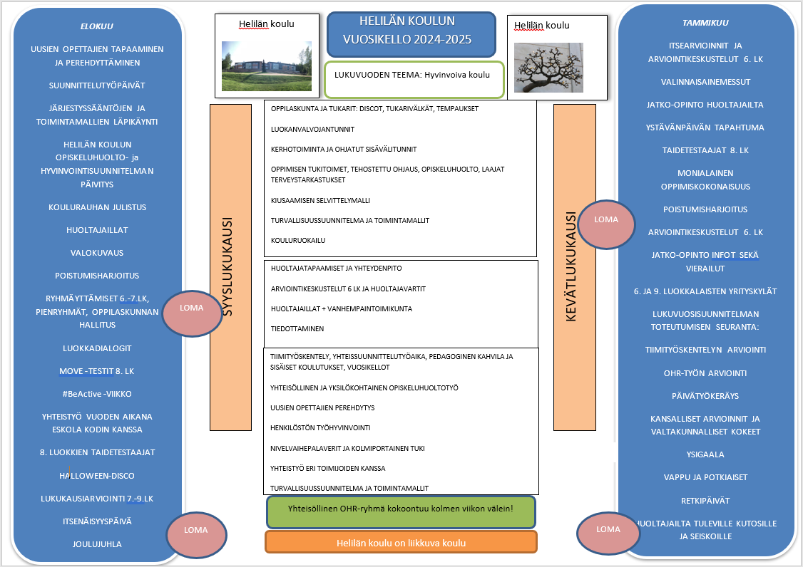

Slide 17
opetustoimi ja varhaiskasvatus opiskeluhuollon ohjausryhmä syksy 2023

